Slide 1


Slide 2
60 MILHÕES
pessoas negativadas
cenário
problema
quem
solução
resultado

Slide 3
AS PESSOAS ESTÃO MENOS PREOCUPADAS COM O NOME SUJO
E MAIS COM O QUE É JUSTO.
cenário
problema
quem
solução
resultado

Slide 4
A MAIORIA DOS INADIMPLENTES
QUER RENEGOCIAR A DÍVIDA, ESPECIALMENTE PARA VOLTAR
A CONSUMIR.
cenário
problema
quem
solução
resultado

Slide 5
Mas eles precisam encontrar uma alternativa que eu consiga pagar.
Se fizerem uma boa proposta, eu pago.
Soraia Aparecida dos Santos
17 Julho 2017 | 05h00
http://economia.estadao.com.br/noticias/geral,inadimplente-deve-tres-vezes-o-salario,70001892732
cenário
problema
quem
solução
resultado

Slide 6

João da Silva
Tem entre 30 e 40 anos;
cenário
problema
quem
solução
resultado

Slide 7
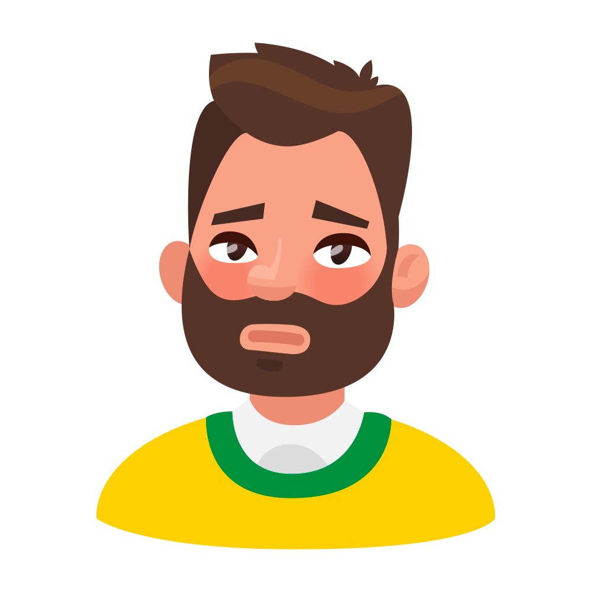
João da Silva
Não tem controle
sobre os gastos;
cenário
problema
quem
solução
resultado

Slide 8
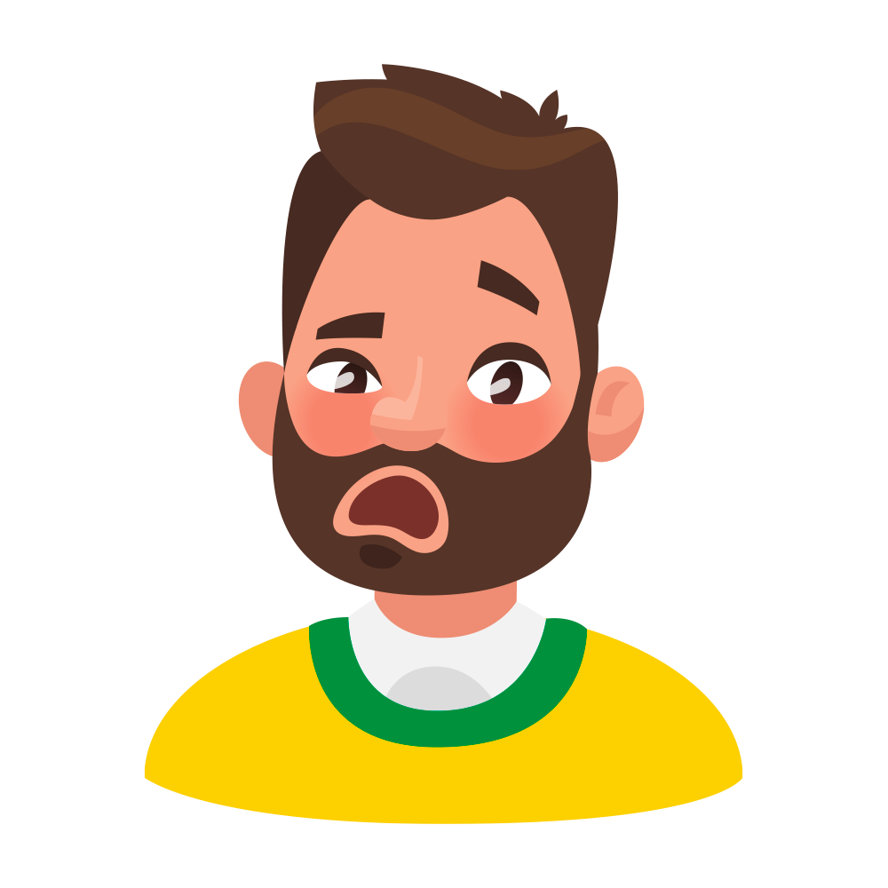
João da Silva
Tem dívidas com 4
instituições diferentes;
cenário
problema
quem
solução
resultado

Slide 9

João da Silva
Fica incomodado
com ligações de cobrança;
cenário
problema
quem
solução
resultado

Slide 10
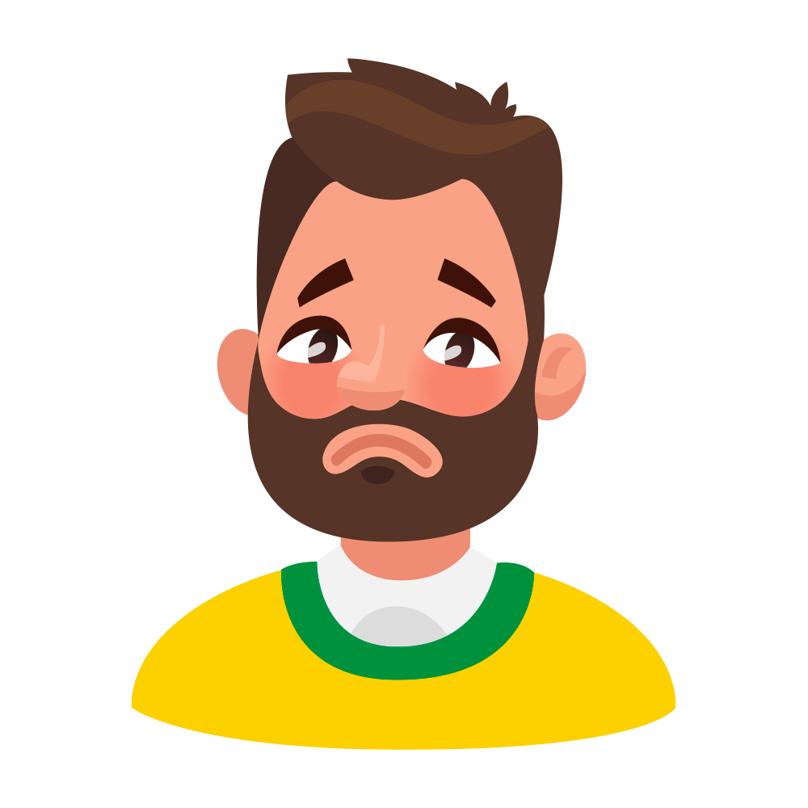
João da Silva
Não sabe o quanto
realmente deve;
cenário
problema
quem
solução
resultado

Slide 11

Como deixar
João feliz?
cenário
problema
quem
solução
resultado

Slide 12

cenário
problema
quem
solução
resultado

Slide 13
Gestão e Cobrança
cenário
problema
quem
solução
resultado

Slide 14


Slide 15
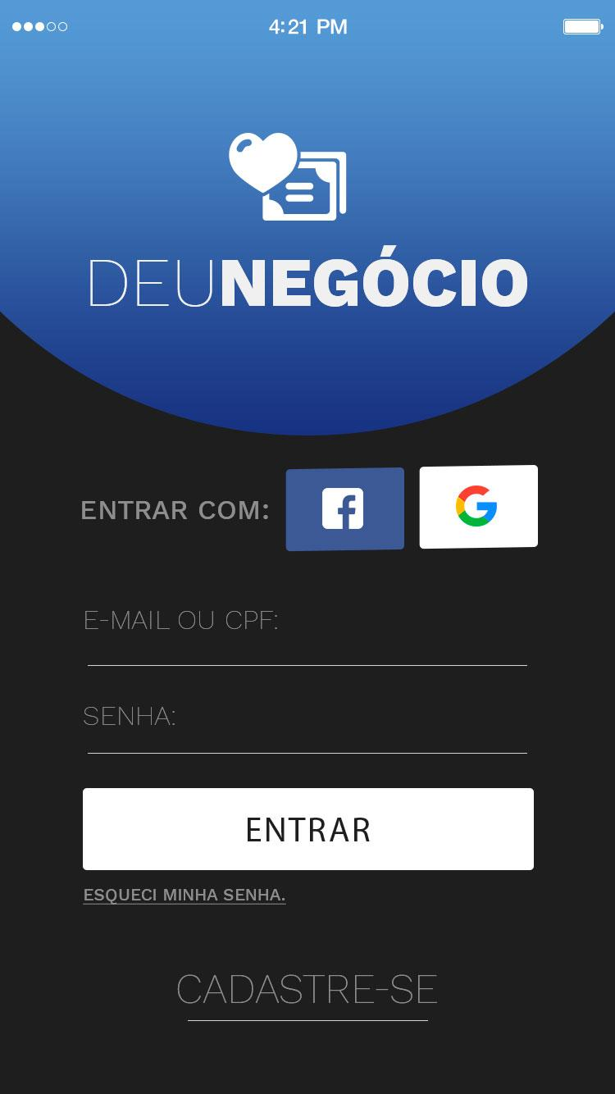
DE COBRANÇA
ATIVA
cenário
problema
quem
solução
resultado

Slide 16
DE COBRANÇA
ATIVA
PARA
PASSIVA
cenário
problema
quem
solução
resultado

Slide 17
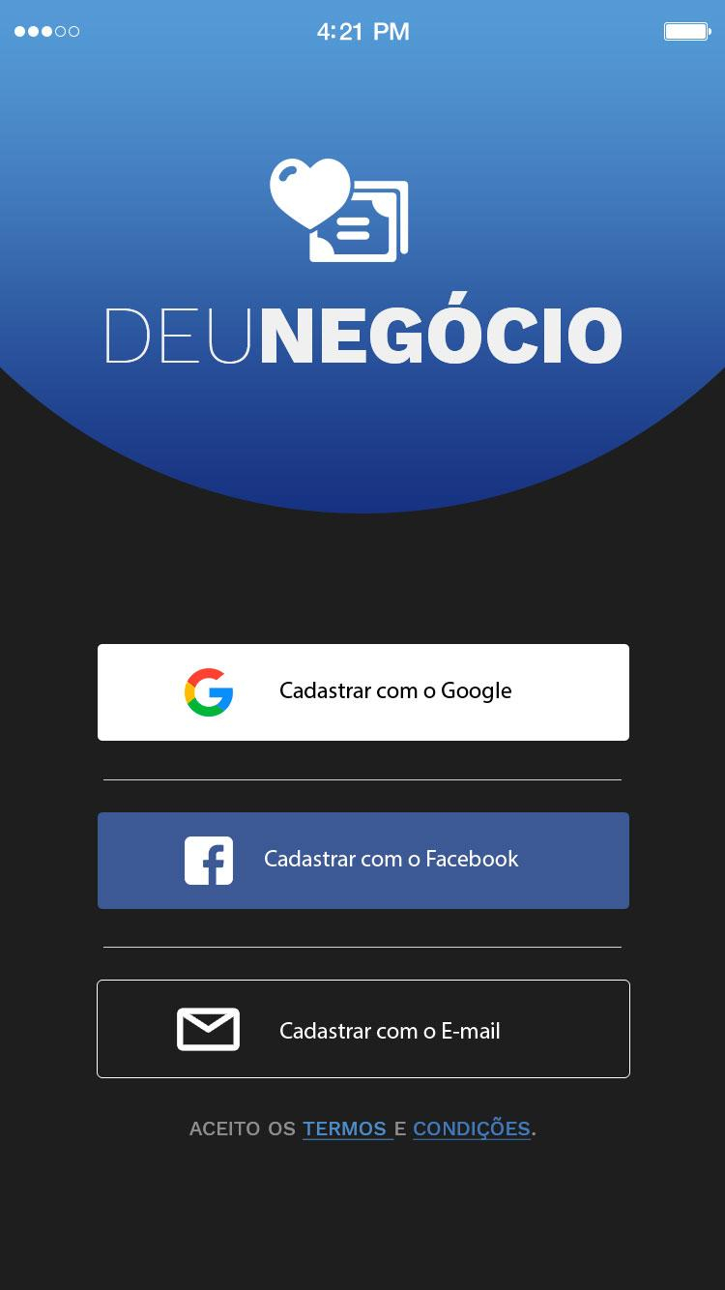
MAPEAR E
cenário
problema
quem
solução
resultado

Slide 18
MAPEAR E
CONHECER
O CONSUMIDOR
cenário
problema
quem
solução
resultado

Slide 19
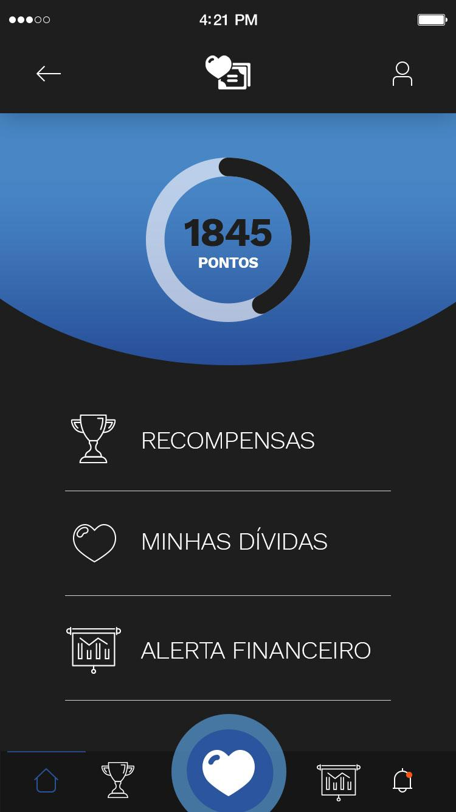
RECONHECER E MANTER RELACIONAMENTO
cenário
problema
quem
solução
resultado

Slide 20
RECONHECER E MANTER RELACIONAMENTO
ADEQUAR A OFERTA
cenário
problema
quem
solução
resultado

Slide 21
RECONHECER E MANTER RELACIONAMENTO
ADEQUAR A OFERTA
EDUCAR
cenário
problema
quem
solução
resultado

Slide 22
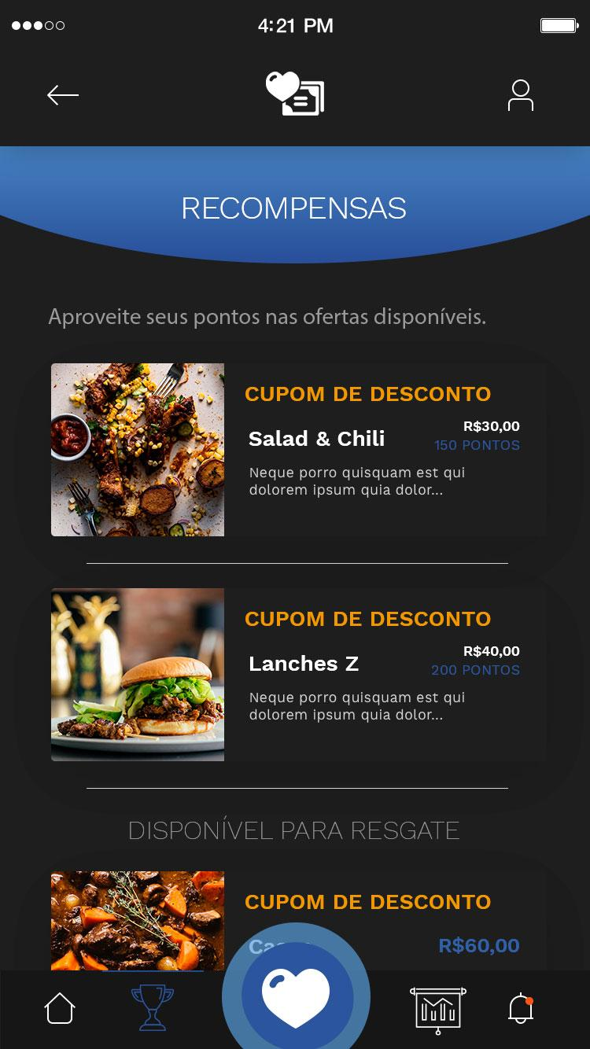
RECONHECER E MANTER RELACIONAMENTO
Programa de recompensas;
cenário
problema
quem
solução
resultado

Slide 23
RECONHECER E MANTER RELACIONAMENTO
Programa de recompensas;
Crédito para o pagamento
de outras dívidas;
cenário
problema
quem
solução
resultado

Slide 24
RECONHECER E MANTER RELACIONAMENTO
Programa de recompensas;
Crédito para o pagamento
de outras dívidas;
Cupons de desconto;
cenário
problema
quem
solução
resultado

Slide 25
RECONHECER E MANTER RELACIONAMENTO
Programa de recompensas;
Crédito para o pagamento
de outras dívidas;
Cupons de desconto;
Gamification;
cenário
problema
quem
solução
resultado

Slide 26
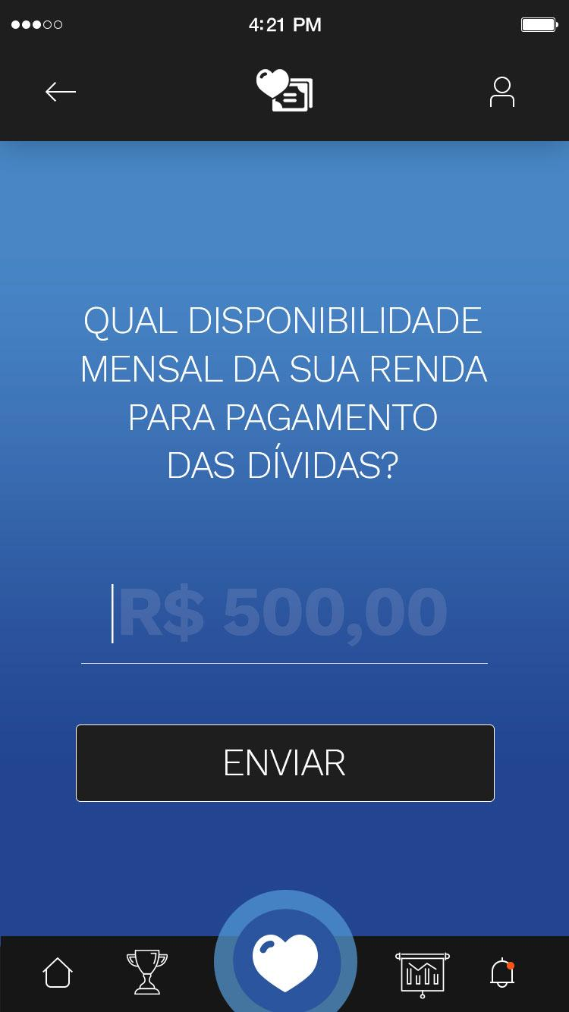
EMPATIA
E PERSONALIZAÇÃO
cenário
problema
quem
solução
resultado

Slide 27
EMPATIA
E PERSONALIZAÇÃO
Entender o consumidor individualmente;
cenário
problema
quem
solução
resultado

Slide 28
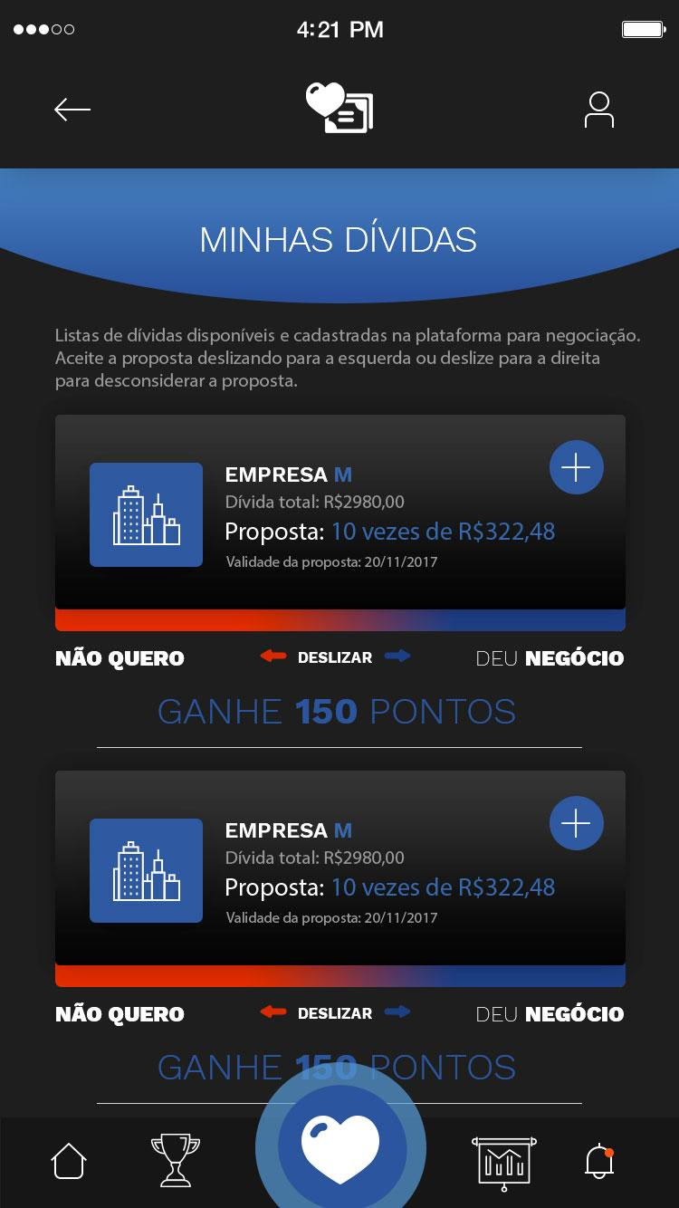
ADEQUAR A OFERTA
cenário
problema
quem
solução
resultado

Slide 29
ADEQUAR A OFERTA
Propostas que cabem no bolso;
cenário
problema
quem
solução
resultado

Slide 30
ADEQUAR A OFERTA
Propostas que cabem no bolso;
O aceite imediato;
cenário
problema
quem
solução
resultado

Slide 31
ADEQUAR A OFERTA
Propostas que cabem no bolso;
O aceite imediato;
Recompensas em pontos;
cenário
problema
quem
solução
resultado

Slide 32
ADEQUAR A OFERTA
Propostas que cabem no bolso;
O aceite imediato;
Recompensas em pontos;
Campanhas Personalizadas;
cenário
problema
quem
solução
resultado

Slide 33
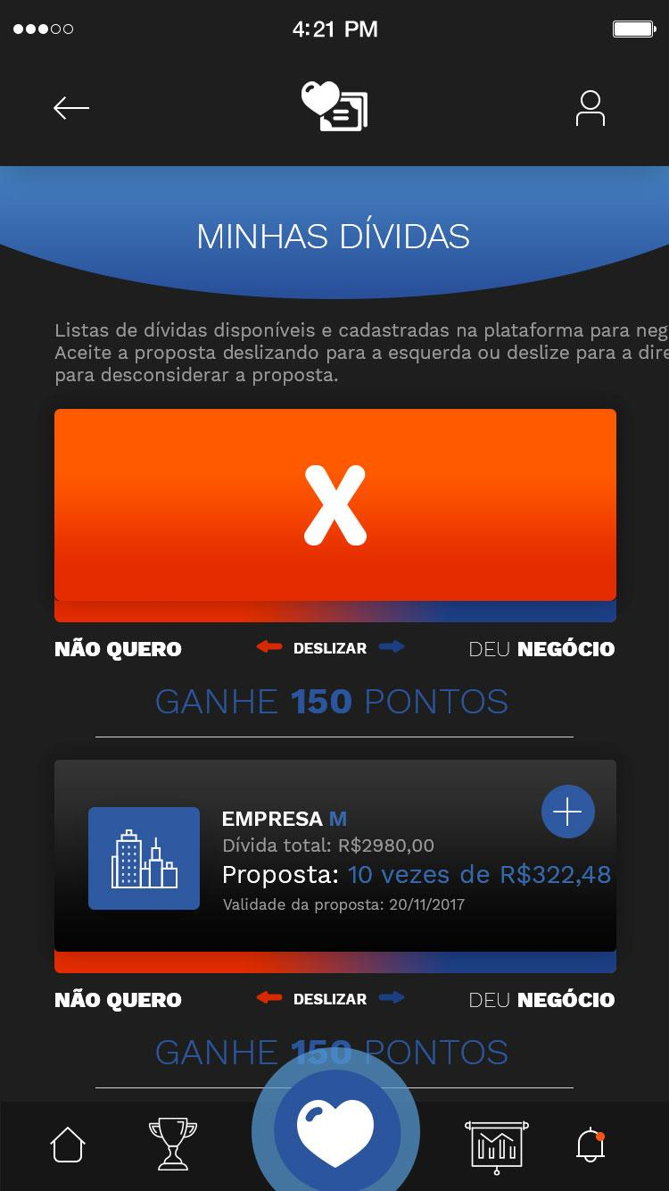
DECLINAR
A PROPOSTA
cenário
problema
quem
solução
resultado

Slide 34
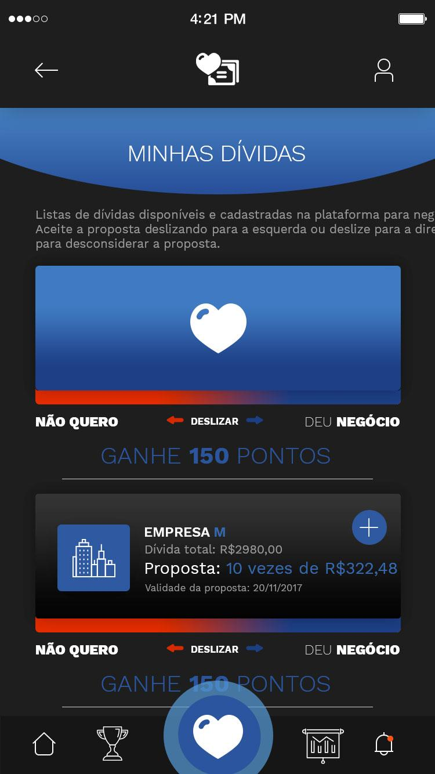
cenário
problema
quem
solução
resultado

Slide 35
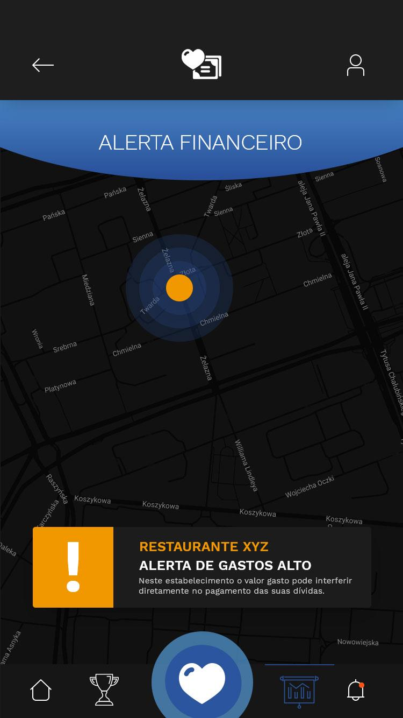
EDUCAÇÃO
Alerta financeiro;
cenário
problema
quem
solução
resultado

Slide 36
EDUCAÇÃO
Alerta financeiro;
Cuidados com os gastos;
cenário
problema
quem
solução
resultado

Slide 37
EDUCAÇÃO
Alerta financeiro;
Cuidados com os gastos;
Despertar o interesse
e manter o foco nas dívidas;
cenário
problema
quem
solução
resultado

Slide 38
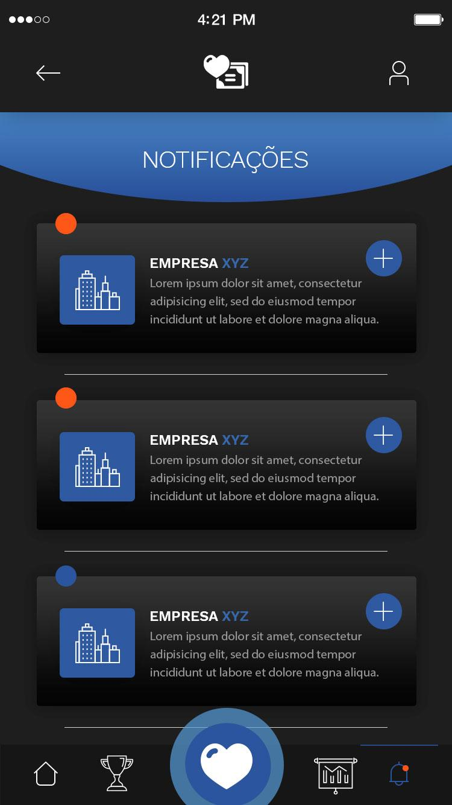
INTELIGÊNCIA
cenário
problema
quem
solução
resultado

Slide 39
INTELIGÊNCIA
Notificações baseadas
no comportamento do consumo;
cenário
problema
quem
solução
resultado

Slide 40
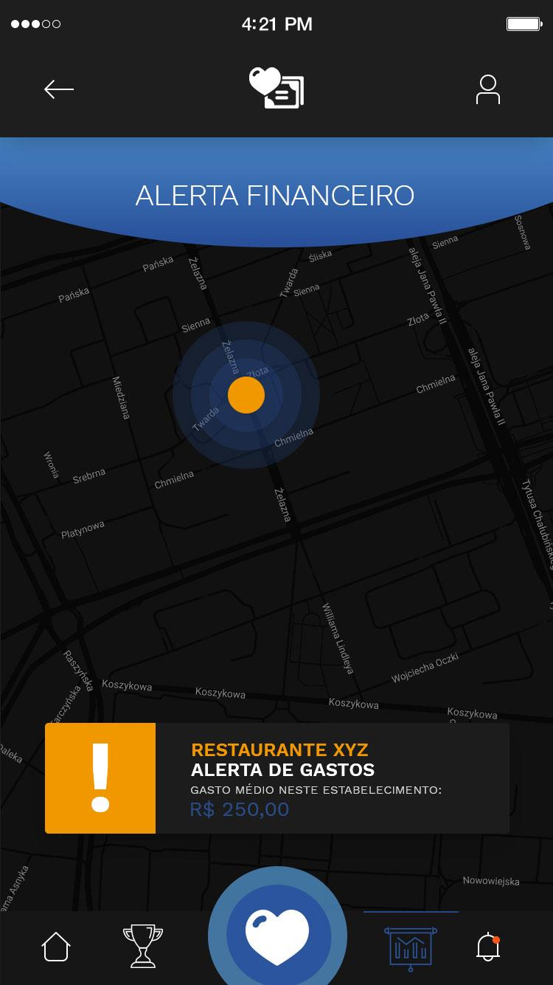
cenário
problema
quem
solução
resultado

Slide 41
PROPOSTA DE VALOR
Entregar propostas centradas
no usuário, diminuir a inadimplência
e aumentar o poder de compra.
cenário
problema
quem
solução
resultado

Slide 42
MODELO DE NEGÓCIO
PARCERIAS
Empresas de cobrança;
Estabelecimentos comerciais e de serviços;
ATIVIDADE CHAVE
Intermediar a negociação;
Propor acordos personalizados;
Educar;
PROPOSTA DE VALOR
Entregar ofertas personalizadas;
Garantir o pagamento;
Diminuir a inadimplência e aumentar o poder de compra;
RELACIONAMENTO COM CLIENTES
Nova ferramenta para as empresas
de cobrança;
SEGMENTO DE CLIENTES
Empresas que precisam diminuir a inadimplência;
CUSTOS
Plataforma ( Back e Frontend ) / Administração
Assessoria Contábil / Central de Atendimento / Mkt
FONTES DE RECEITA
Porcentagem sobre o valor acordado e pago;
Participação na troca de cupons;
cenário
problema
quem
solução
resultado

Slide 43
MASTERPLAN
FASE 1
FASE 2
FASE 3
FASE 4
JAN/FEV/MAR
ABRIL/MAI
JUN/JUL/AGO
SET/OUT/NOV/DEZ
IMPLANTAÇÃO
LANÇ PARCEIROS
LANÇ CONSUMIDOR
COMUNICAÇÃO
Alinhamento Liderança
Plano de Marketing
Reunião com líderes
Alinhamento RH
Desenvolvimento
Análise Jurídico e Financeira
Welcome Kit
Acordos e parcerias
Workshop painel
de controle
Plano de Comunicação Consumidor
Evento de Lançamento
Campanha comunicação mídia digital e off
Ativações digitais
Proposta de Valor
Ações Digitais
Assessoria de Imprensa
Mídia especializada
Ação redes sociais
Lançamento
Banco de Dados
Aplicação da proposta
cenário
problema
quem
solução
resultado

Slide 44
Melhor relação com o consumidor;
cenário
problema
quem
solução
resultado

Slide 45
Melhor relação com o consumidor;
Entendimento do consumidor;
cenário
problema
quem
solução
resultado

Slide 46
Melhor relação com o consumidor;
Entendimento do consumidor;
Perfil de gestão;
cenário
problema
quem
solução
resultado

Slide 47
Melhor relação com o consumidor;
Entendimento do consumidor;
Perfil de gestão;
Situação financeira;
cenário
problema
quem
solução
resultado

Slide 48
Melhor relação com o consumidor;
Entendimento do consumidor;
Perfil de gestão;
Situação financeira;
Cobrança aceitável;
cenário
problema
quem
solução
resultado

Slide 49
Melhor relação com o consumidor;
Entendimento do consumidor;
Perfil de gestão;
Situação financeira;
Cobrança aceitável;
Recuperação de crédito;
cenário
problema
quem
solução
resultado

Slide 50

Obrigado!

